Slide 1
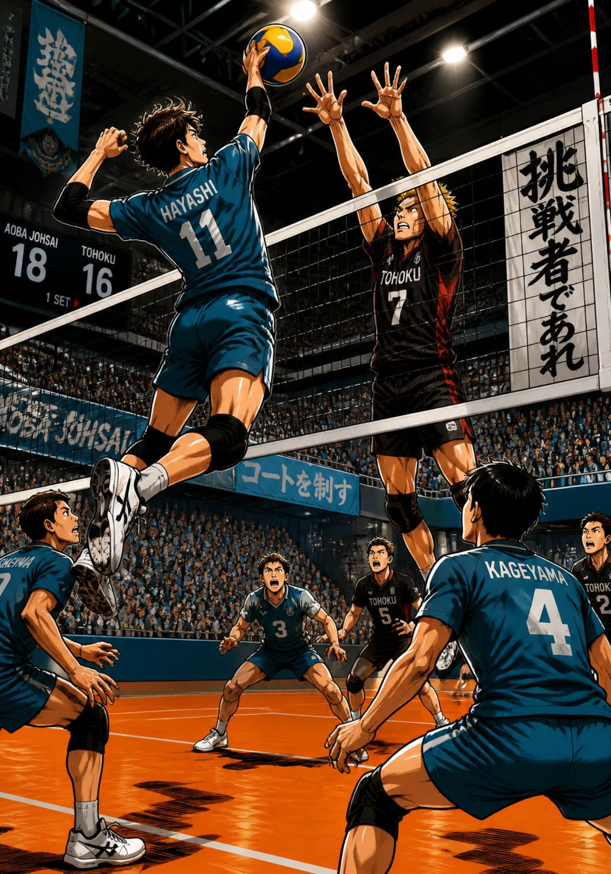
Voleibol: Domina a Rede, Vence o Jogo
Um desporto de precisão, velocidade e espírito de equipa — descobre as regras, os gestos técnicos e a magia do voleibol.

Slide 2
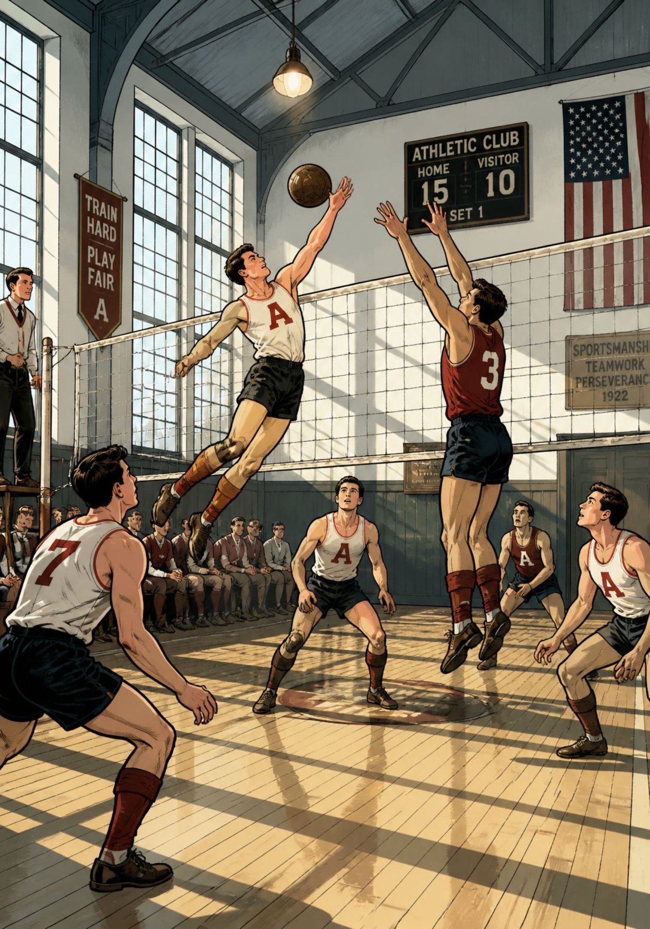
HISTÓRIA
Origens: Do Mintonette ao Sucesso Mundial
1895 — A Criação
1947 — FIVB
William Morgan, professor de educação física nos EUA, inventou o Mintonette como alternativa menos intensa ao basquetebol.
A Federação Internacional de Voleibol nasce para organizar e promover o desporto a nível global.
1964 — Jogos Olímpicos
O voleibol estreia nos Jogos Olímpicos de Tóquio, consolidando-se como desporto de elite mundial.

Slide 3

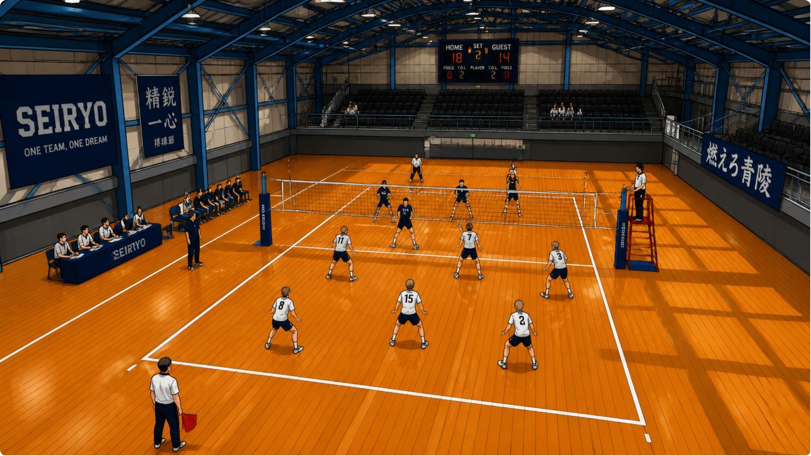

O CAMPO
O Terreno de Jogo
Dimensões
Campo retangular de 18m × 9m, dividido ao meio por uma rede.
Altura da Rede
2,43 m no masculino e 2,24 m no feminino.
Zonas Chave
Zona de ataque, zona de serviço e zona livre — cada uma com regras específicas.

Slide 4
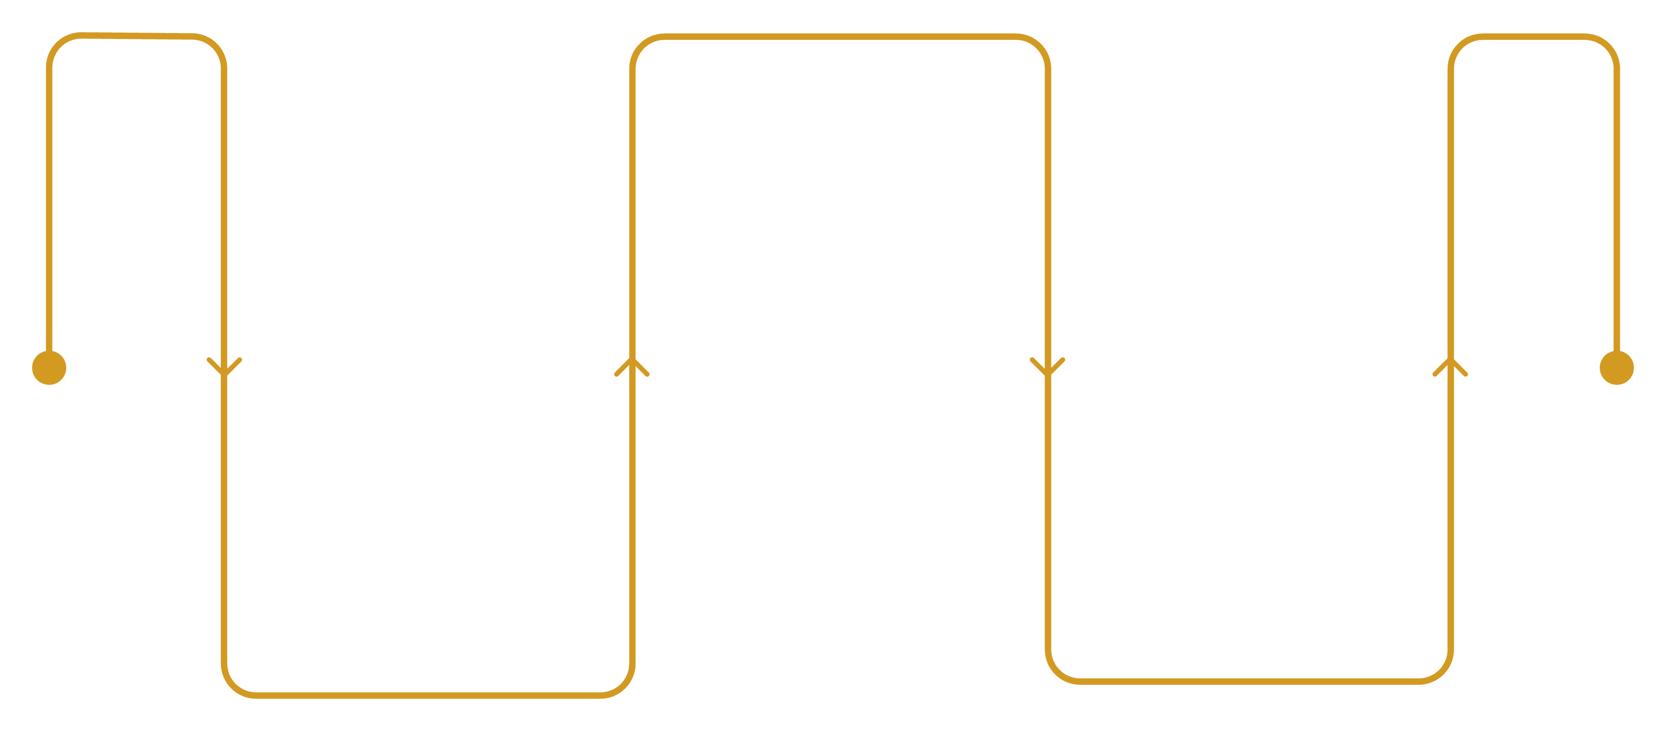
REGRAS
As Regras de Ouro
Set 5
Tie-break: até 15 pontos
Sets 1–4
Vitória
Até 25 pontos, vantagem 2
Melhor de 5 sets
Um jogo é disputado ao melhor de 5 sets. Os primeiros quatro vão até aos 25 pontos (com vantagem mínima de 2). O 5.º set — o tie-break — decide o vencedor aos 15 pontos.

Slide 5
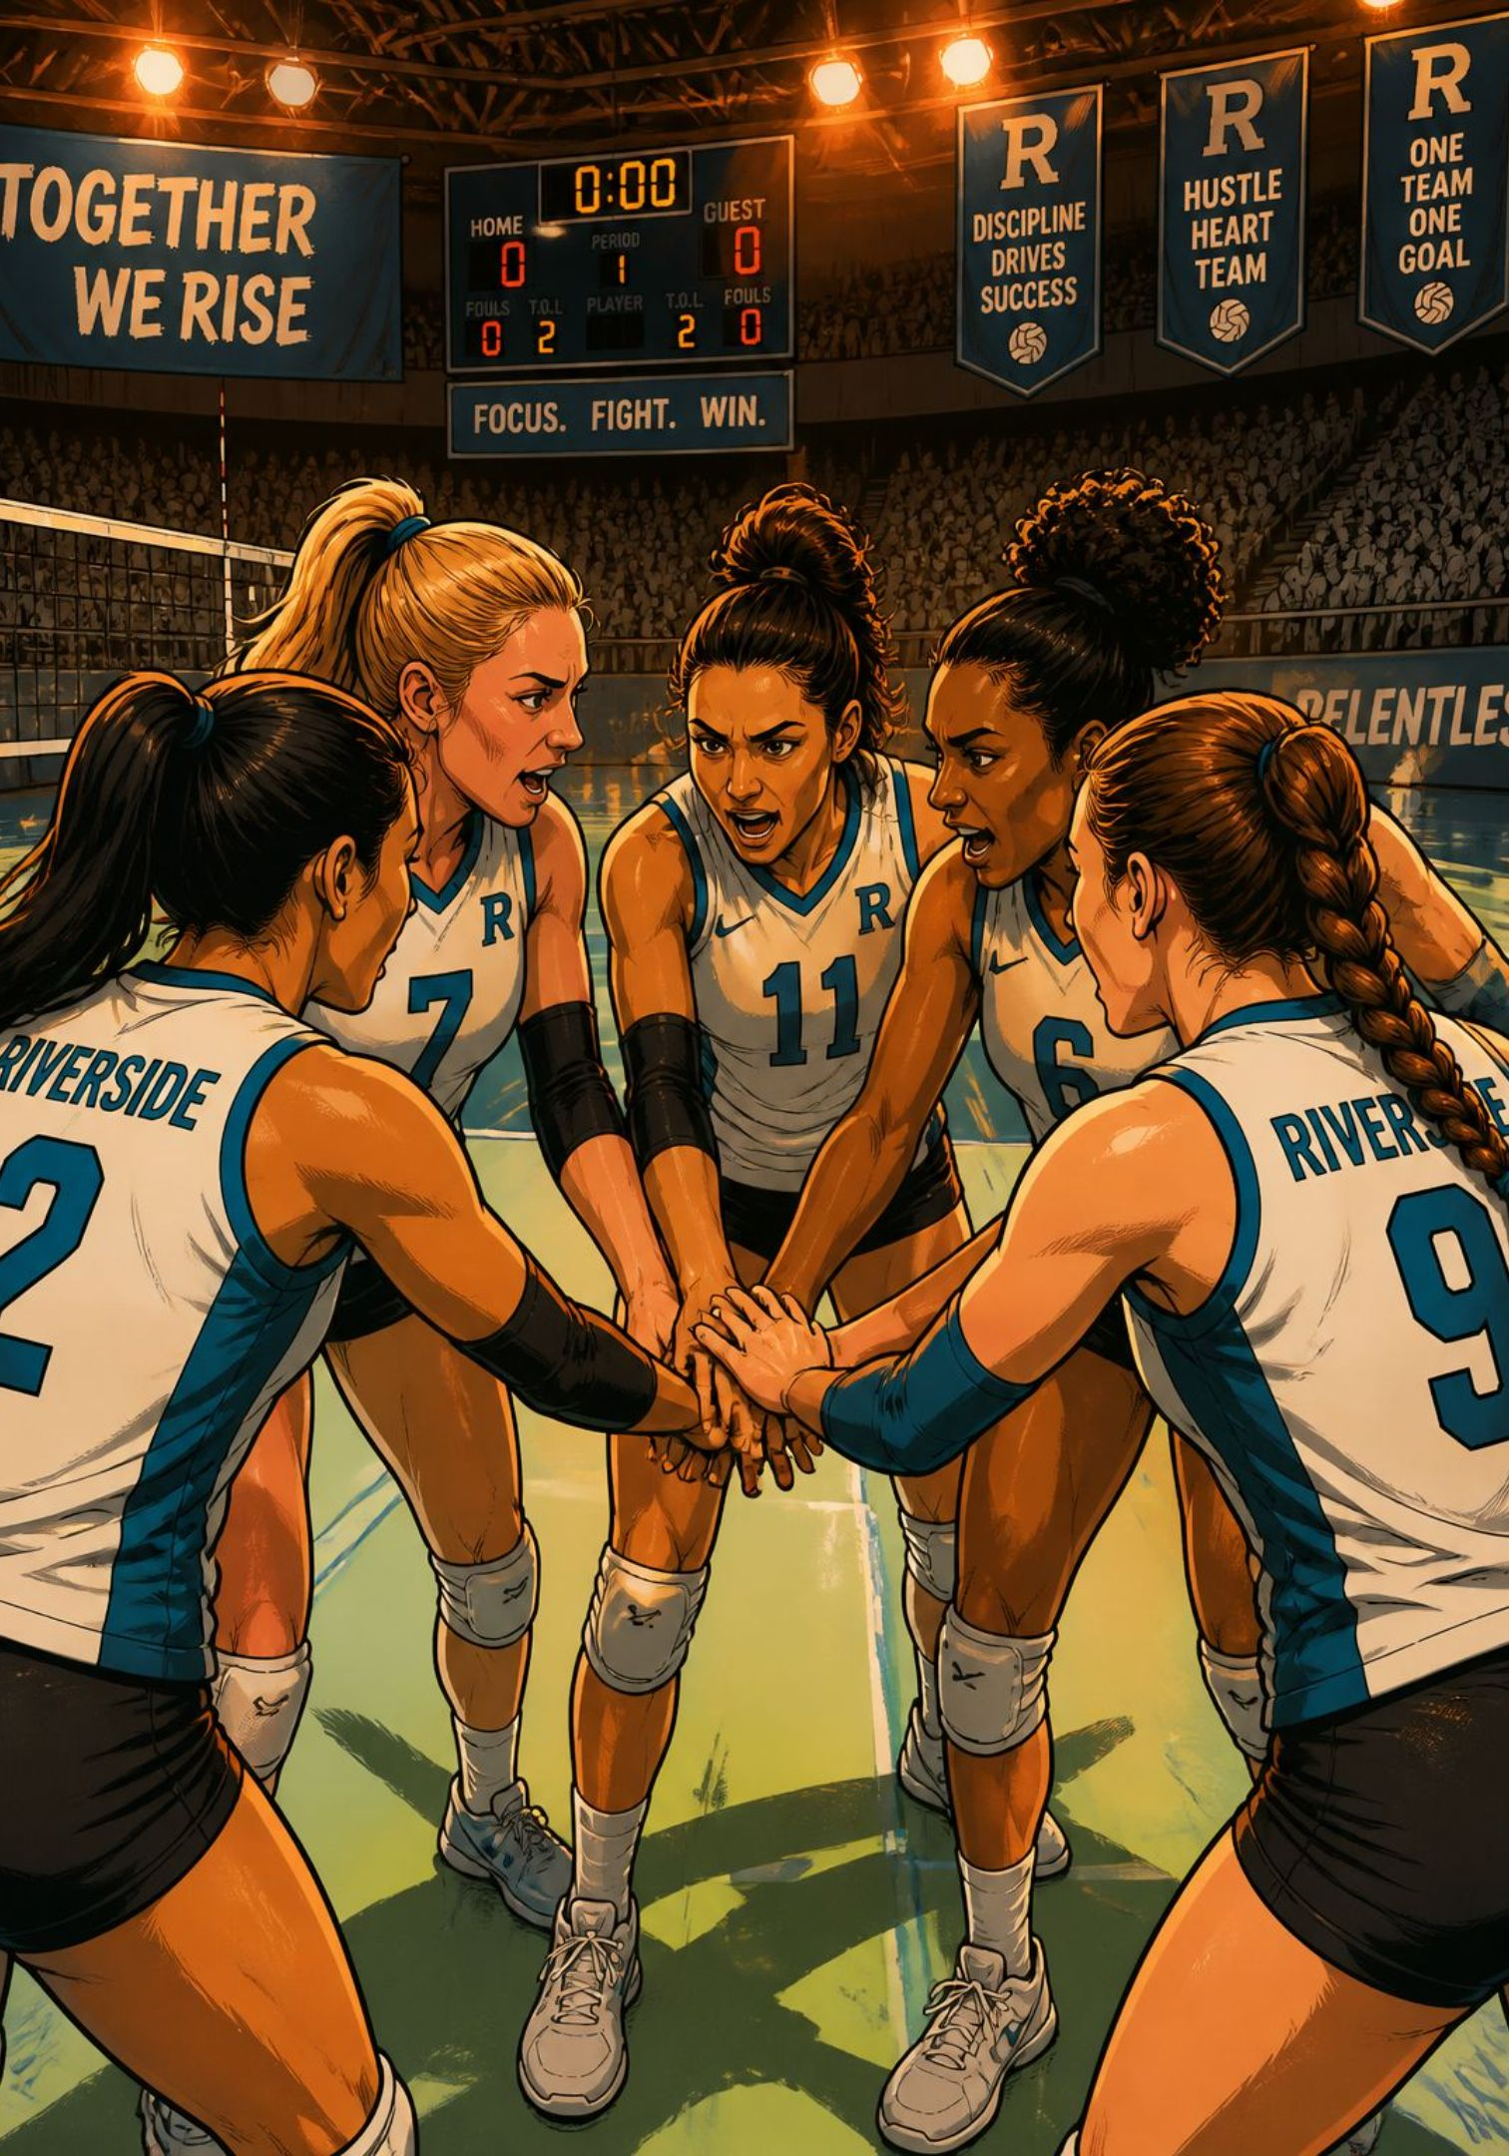



EQUIPA
Dinâmica de Equipa
6 Jogadores em Campo
Cada equipa apresenta 6 jogadores simultaneamente, distribuídos por posições específicas de ataque e defesa.
Rodízio Obrigatório
Após cada ponto ganho no serviço, a equipa roda no sentido dos ponteiros do relógio, garantindo diversidade posicional.
O Líbero
Especialista em defesa, veste camisola de cor diferente e não pode atacar acima da rede. É o pilar defensivo da equipa.

Slide 6
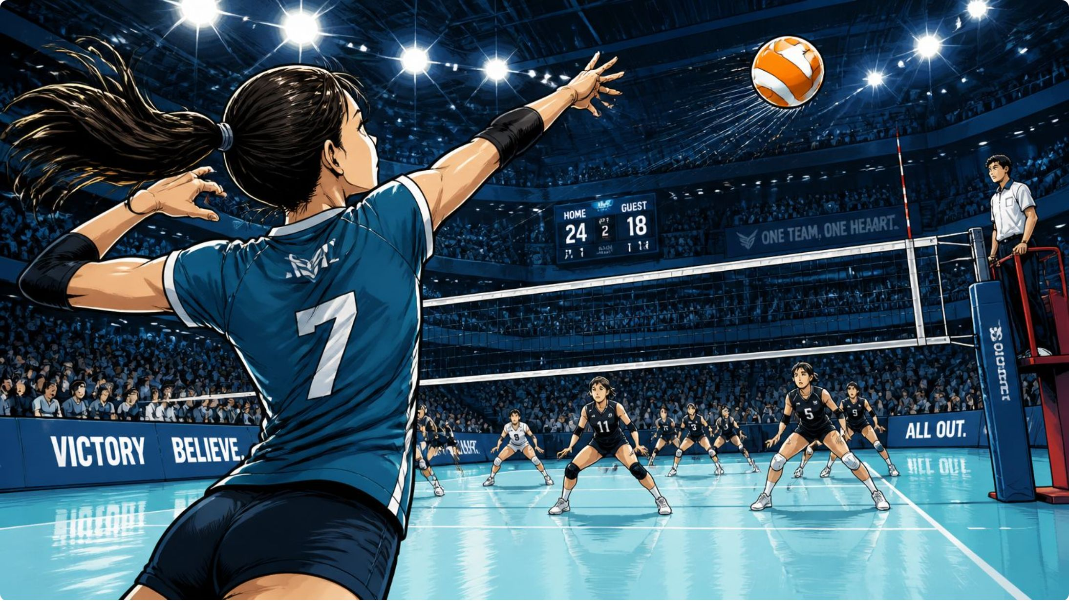

GESTOS TÉCNICOS
O Serviço
O serviço é o ponto de partida de cada jogada. Pode ser executado por baixo (mais seguro) ou por cima (mais agressivo).
Posição
Batimento
Objetivo
Pé oposto à frente, braço estendido e corpo equilibrado.
Contacto firme e preciso com a bola, sem pisar a linha de fundo.
Colocar a bola no campo adversário, dificultando a receção.

Slide 7
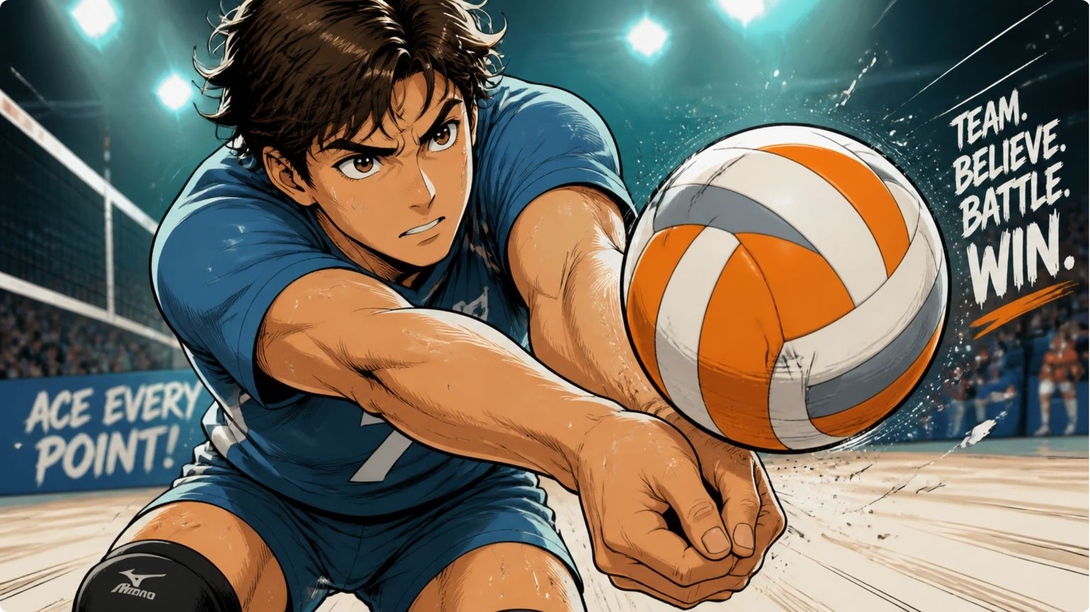

GESTOS TÉCNICOS
Receção e Passe
🙌 Manchete
Toque com os antebraços unidos para controlar bolas baixas. Pernas flexionadas, contacto suave e direcionado.
👆 Passe de Dedos
Toque preciso com as pontas dos dedos acima da cabeça. Prepara o ataque com controlo e altura.
Dica: Mantém o corpo por baixo da bola e usa as pernas para gerar força — não apenas os braços.

Slide 8
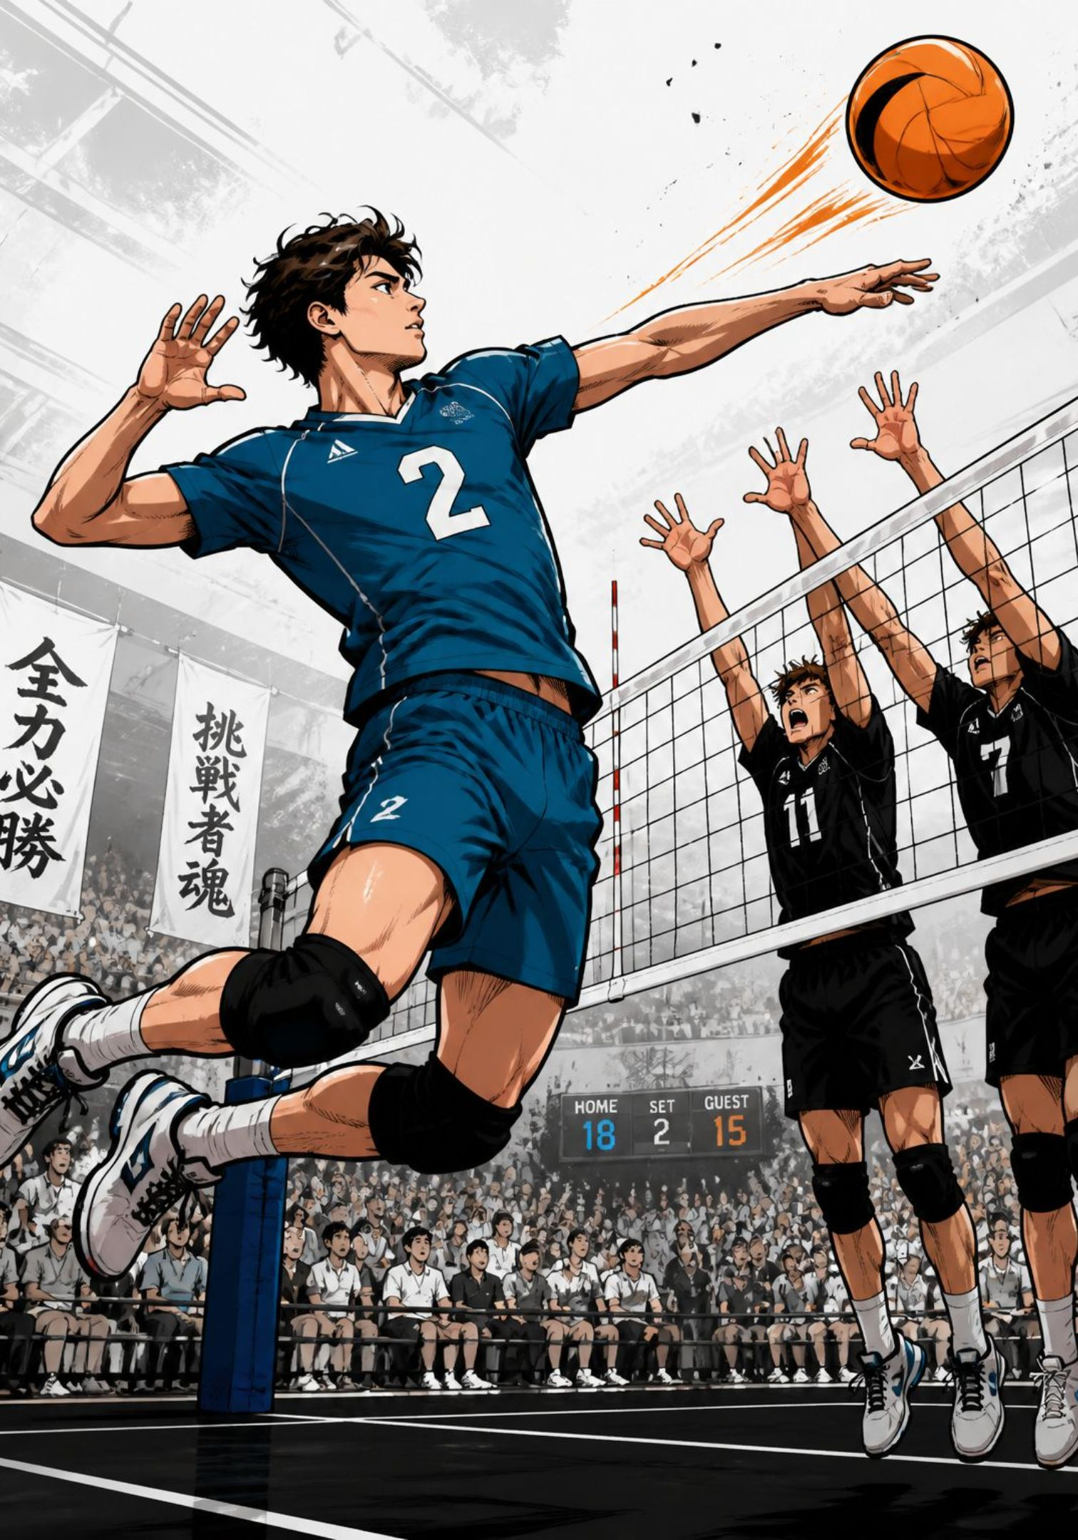
GESTOS TÉCNICOS
Ataque: O Remate
Corrida de Balanço
1
Aproximação em 3 passos para ganhar velocidade e ritmo.
Impulsão e Armar
2
Salto explosivo com o braço armado atrás da cabeça.
Batimento
3
Contacto firme à frente do corpo, direcionando a bola para o chão adversário.

Slide 9
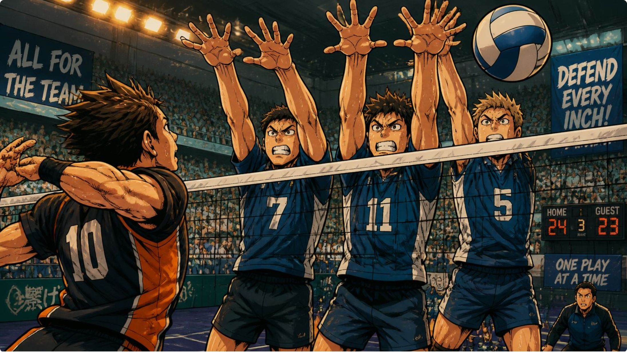

GESTOS TÉCNICOS
Bloco: A Muralha Defensiva
O bloco é a primeira linha de defesa — uma ação coletiva junto à rede para travar o remate adversário antes de tocar no chão.
Técnica
Leitura do Jogo
Braços estendidos, dedos afastados e salto simultâneo com o atacante.
Antecipar a direção do ataque e posicionar as mãos sobre a rede no momento certo.

Slide 10
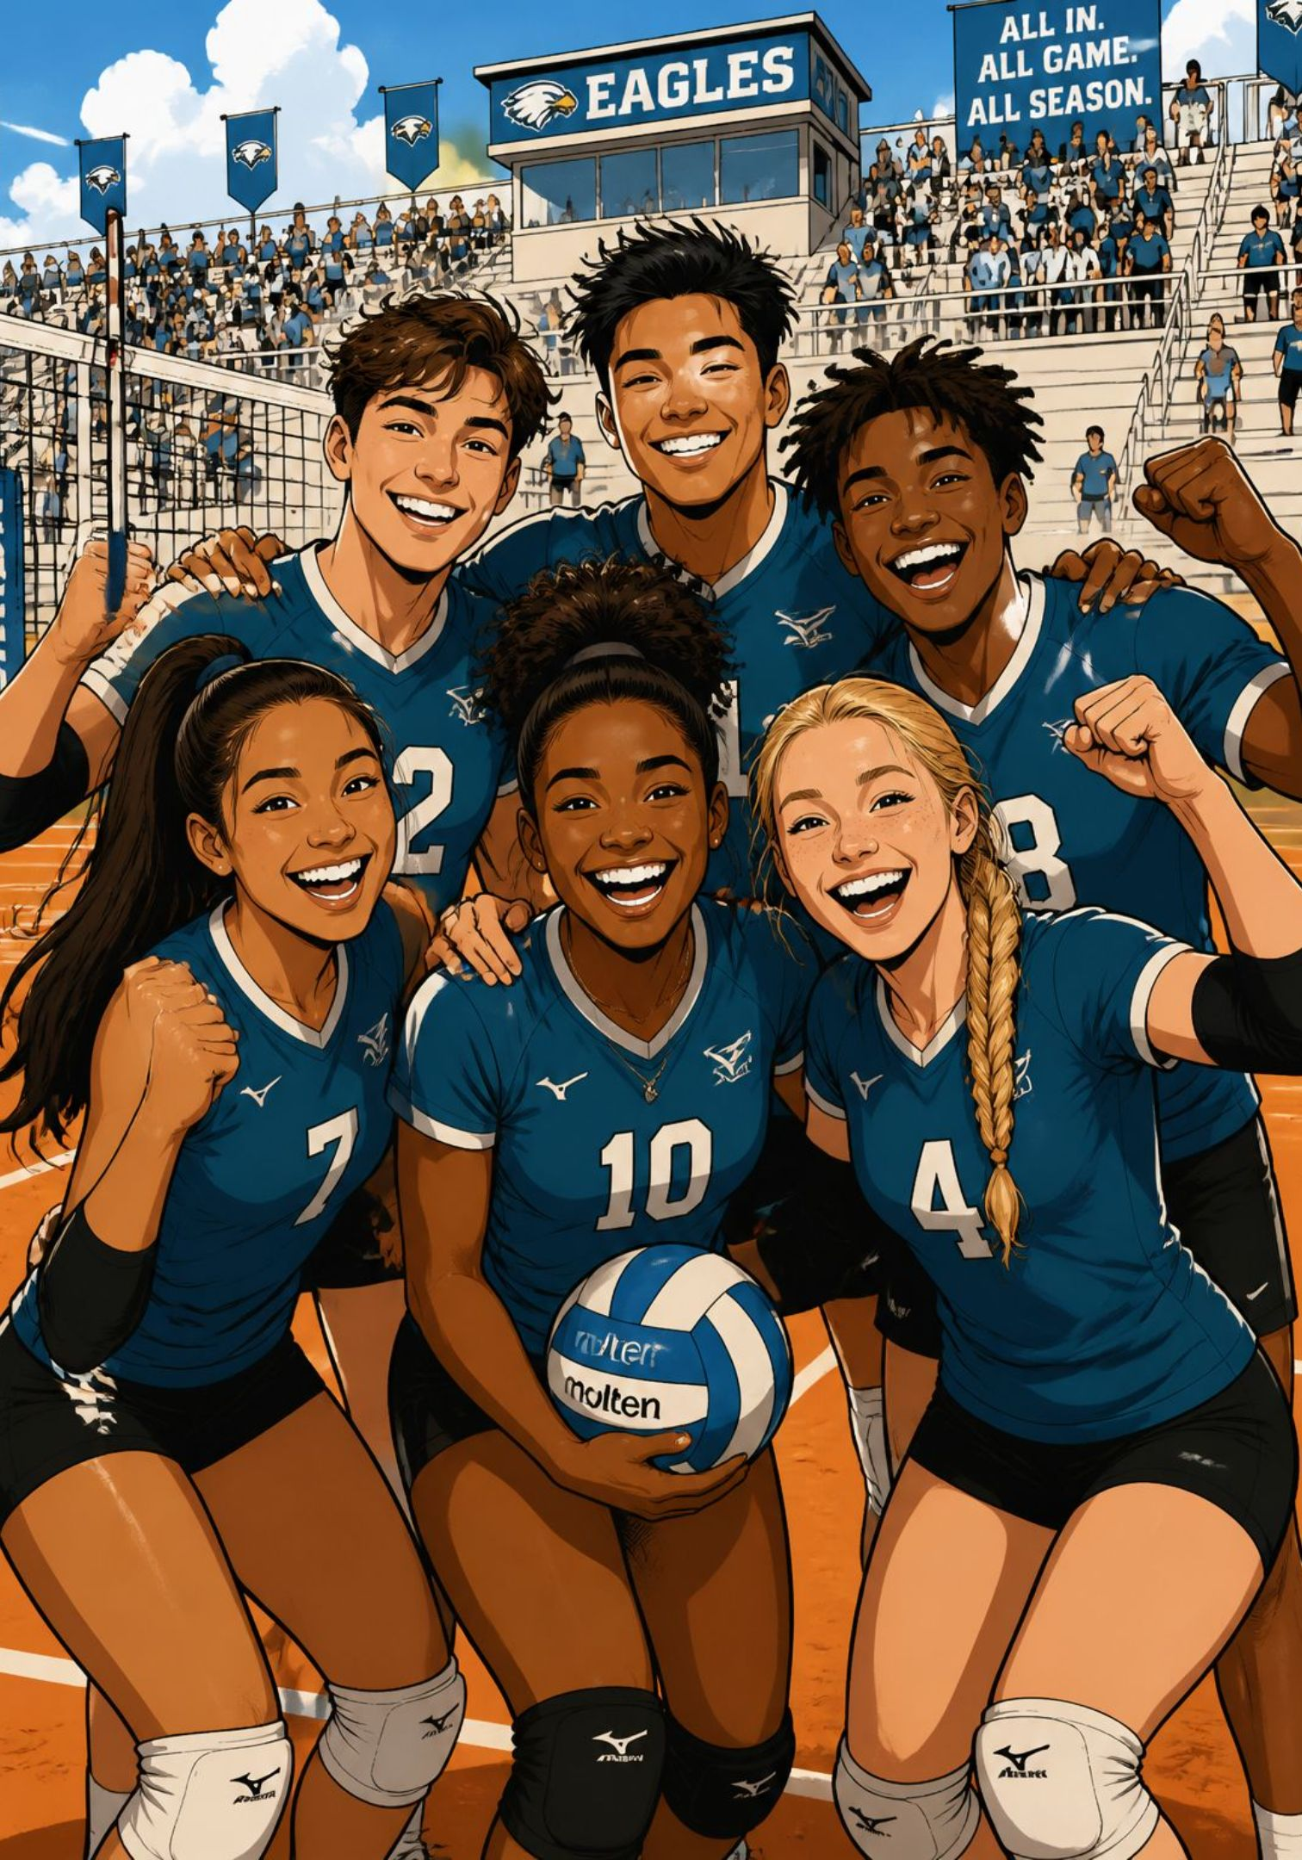
CONCLUSÃO
Voleibol: Muito Mais que um Jogo
🤝 Espírito de Equipa
♿ Versões Inclusivas
Coordenação, confiança mútua e comunicação são a base de cada jogada.
O voleibol sentado e o voleibol adaptado tornam o desporto acessível a todos.
🏅 Jogo Limpo
Pratica, diverte-te e respeita sempre as regras e os teus adversários.

